Slide 1

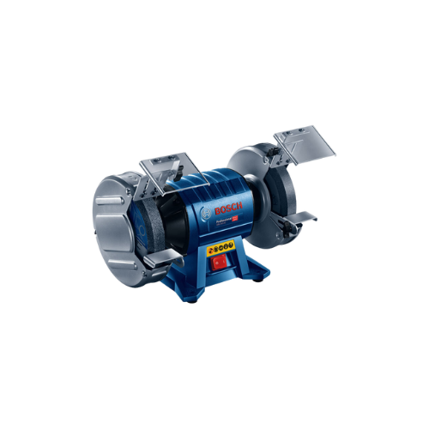
MÁY MÀI ĐÁ ĐỂ BÀN
BÀI GIẢNG HUẤN LUYỆN AN TOÀN LAO ĐỘNG
BẢN QUYỀN THUỘC AN TOÀN NAM VIỆT

Slide 2
Một số vụ tai nạn lao động khi vận hành máy mài đá để bàn
Việc vận hành máy mài đá để bàn (Bench grinder machine) là một hoạt động tiềm ẩn nguy hiểm trong môi trường lao động:
  Bị mắc kẹt vật liệu
  Lửa và tia lửa
  Bị thương do dao cụ mài
  Nguy cơ mắt bị tổn thương
  Không đeo bảo hộ đầy đủ

Slide 3
Tóm tắt bài học
1. Giới thiệu
2. Thành Phần Và Chức Năng Của máy mài đá để bàn
3. Kiểm tra và bảo trì an toàn trước khi vận hành máy mài đá để bàn
4. Quy trình vận hành an toàn máy mài đá để bàn
5. Đánh giá rủi ro và quản lý mối nguy khi vận hành máy mài đá để bàn
6. Các yếu tố ảnh hưởng đến an toàn lao động khi vận hành máy mài đá để bàn
7. Đào tạo an toàn lao động về kỹ năng vận hành máy mài đá để bàn
8. Ý nghĩa của an toàn lao động trong việc vận hành máy mài đá để bàn

Slide 4
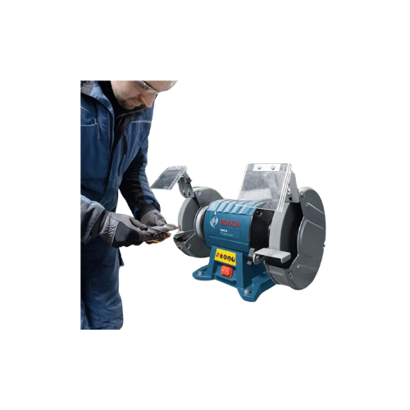
Giới thiệu
A. Tổng quan về tầm quan trọng của an toàn lao động khi vận hành máy mài đá để bàn
An toàn lao động là yếu tố vô cùng quan trọng trong quá trình vận hành máy mài đá để bàn (Bench grinder machine). Máy mài đá là một công cụ phổ biến trong các xưởng sản xuất và các nơi làm việc khác, nhưng việc sử dụng chúng cũng tiềm ẩn nhiều nguy hiểm.
Khi sử dụng máy mài đá, nguy cơ tai nạn là rất cao nếu không tuân thủ các quy tắc an toàn. Việc làm việc gần các bánh mài quay tốc độ cao có thể dẫn đến nguy cơ bị mắc kẹt, cắt, hoặc mài sát vào da.

Slide 5
Giới thiệu
B. Các giao thức và quy định an toàn quan trọng khi vận hành máy mài đá để bàn
Đầu tiên, người sử dụng máy nên luôn đảm bảo rằng họ đã được đào tạo về cách sử dụng máy mài đá một cách an toàn.
Đào tạo này nên bao gồm các quy tắc cơ bản như đeo kính bảo hộ để bảo vệ mắt khỏi bụi và mảnh vụn, cũng như đeo bảo hộ tai để giảm tiếng ồn.

Slide 6
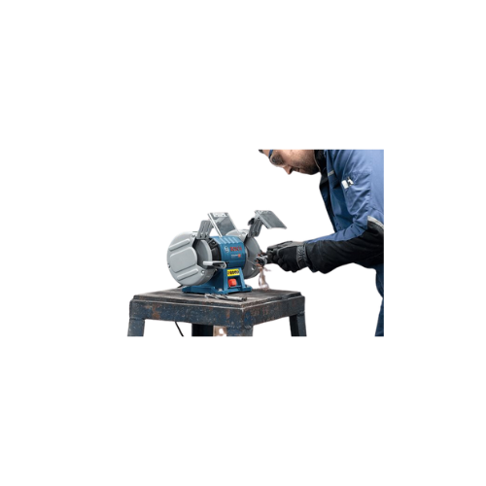
Thành Phần Và Chức Năng Của máy mài đá để bàn
A. Các thành phần khác nhau của máy mài đá để bàn:
Máy mài đá để bàn là một thiết bị công nghiệp có nhiều thành phần quan trọng. Thành phần chính của máy mài đá bao gồm hai bánh mài, mỗi bánh đều có trục quay và đường kính khác nhau tùy thuộc vào công dụng.
Bánh mài thường được làm từ các vật liệu chịu mài mòn cao như corundum hoặc silicon carbide để có khả năng chịu nhiệt và mài hiệu quả.

Slide 7
Thành Phần Và Chức Năng Của máy mài đá để bàn
B. Cấu trúc và nguyên lý hoạt động của máy mài đá để bàn:
Máy mài đá để bàn (Bench grinder machine) có cấu trúc đơn giản nhưng hoạt động hiệu quả. Thông thường, máy mài đá gồm hai bánh mài đặt song song nhau trên một khung chắc chắn.
Mỗi bánh mài được gắn trên một trục quay riêng, được kết nối với động cơ chủ để tạo động lực quay.

Slide 8
Thành Phần Và Chức Năng Của máy mài đá để bàn
C. Ứng dụng trong ngành ngành công nghiệp và ngành xây dựng của máy mài đá để bàn:
Máy mài đá để bàn (Bench grinder machine) là một công cụ quan trọng được sử dụng rộng rãi trong ngành công nghiệp và ngành xây dựng với nhiều ứng dụng hữu ích.
Trong ngành công nghiệp, máy mài đá được sử dụng để mài và gia công các chi tiết kim loại như dao cắt, dụng cụ cầm tay, phụ tùng máy móc, và các chi tiết khác. Việc sử dụng máy mài đá giúp loại bỏ các cạnh sắc bén và tạo ra bề mặt mịn, chính xác, phù hợp với yêu cầu kỹ thuật.

Slide 9
Thành Phần Và Chức Năng Của máy mài đá để bàn
D. Những rủi ro liên quan đến việc vận hành máy mài đá để bàn:
Việc vận hành máy mài đá để bàn (Bench grinder machine) có các rủi ro liên quan đáng chú ý mà người sử dụng cần phải hiểu và đối phó. Một trong những rủi ro chính là nguy cơ bị thương do tiếp xúc với bánh mài quay.
Nếu không đeo đồ bảo hộ đầy đủ như kính bảo hộ và quần áo bảo hộ, người sử dụng có thể bị bụi, mảnh vụn hoặc tia lửa từ quá trình mài gây tổn thương cho mắt, da và tai.

Slide 10
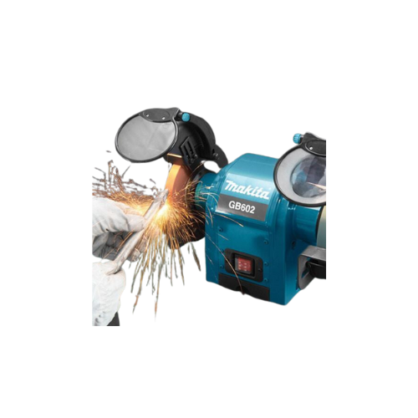
Kiểm tra và bảo trì an toàn trước khi vận hành máy mài đá để bàn
A. Kiểm tra an toàn trước khi vận hành máy mài đá để bàn
Trước khi vận hành máy mài đá để bàn, việc kiểm tra an toàn là rất quan trọng để đảm bảo sự bảo vệ của người sử dụng và tránh các tai nạn không mong muốn. Đầu tiên, hãy kiểm tra các bánh mài trên máy.
Đảm bảo rằng các bánh mài không bị hư hỏng, nứt, hoặc mòn quá mức. Nếu thấy bất kỳ dấu hiệu nào của hư hỏng, cần thay thế bánh mài mới để đảm bảo an toàn và hiệu suất khi vận hành.

Slide 11
Kiểm tra và bảo trì an toàn trước khi vận hành máy mài đá để bàn
B. Hướng dẫn bảo trì máy mài đá để bàn định kỳ
Để đảm bảo máy mài đá để bàn (Bench grinder machine) hoạt động hiệu quả và an toàn, việc bảo trì định kỳ là rất quan trọng. Đầu tiên, hãy thường xuyên kiểm tra và làm sạch các bánh mài.
Loại bỏ các mảnh vụn, bụi bẩn và chất bám trên bề mặt bánh mài để tránh ảnh hưởng đến hiệu suất mài. Nếu phát hiện bất kỳ hư hỏng nào trên bánh mài, cần thay thế bánh mới ngay lập tức.

Slide 12
Quy trình vận hành an toàn máy mài đá để bàn
A. Hướng dẫn từng bước về quy trình vận hành máy mài đá để bàn an toàn:
Đeo đồ bảo hộ: Trước khi bắt đầu, hãy đảm bảo mình đang đeo đủ đồ bảo hộ như kính bảo hộ và mặt nạ để bảo vệ mắt và mặt khỏi các mảnh vụn, bụi và tia lửa phát ra trong quá trình mài. Ngoài ra, đeo quần áo bảo hộ và găng tay để bảo vệ da khỏi các vật liệu phóng ra.
Kiểm tra an toàn máy: Trước khi vận hành, hãy kiểm tra xem các bộ phận bảo vệ như vè che bánh mài và màn chắn có đầy đủ và hoạt động hiệu quả không. Đảm bảo rằng không có mảnh vật liệu lạ nào trên máy và vùng làm việc xung quanh.

Slide 13
Quy trình vận hành an toàn máy mài đá để bàn
B. Các biện pháp xử lý khẩn cấp và cơ chế ứng phó sự cố khi vận hành máy mài đá để bàn:
Đầu tiên, nếu bạn phát hiện bất kỳ vấn đề nào gây nguy hiểm, hãy dừng ngay việc sử dụng máy và ngắt nguồn điện. Nếu có thể, cố gắng khắc phục sự cố đơn giản và an toàn như điều chỉnh lại vật liệu hoặc tháo rời các vật liệu mắc kẹt.
Nếu sự cố nghiêm trọng hơn và không thể giải quyết được một cách đơn giản, hãy báo cáo ngay cho nhân viên bảo trì hoặc người có trách nhiệm chịu trách nhiệm an toàn trong xưởng. Lập tức họ sẽ xử lý sự cố một cách chuyên nghiệp và an toàn hơn.

Slide 14
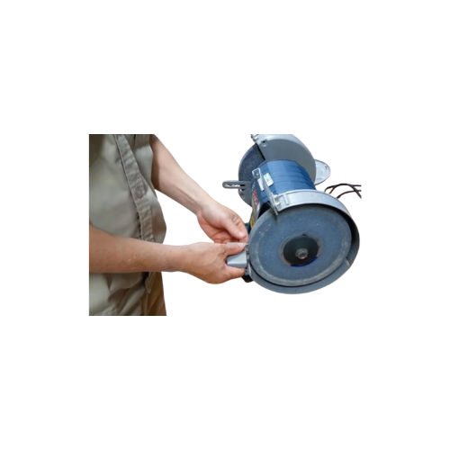
Đánh giá rủi ro và quản lý mối nguy khi vận hành máy mài đá để bàn
A. Nhận diện các rủi ro, mối nguy hiểm tiềm ẩn trong vận hành máy mài đá để bàn:
Trước khi vận hành máy mài đá để bàn, cần nhận diện các rủi ro và mối nguy hiểm tiềm ẩn để đề phòng và bảo vệ an toàn. Một trong những rủi ro chính là nguy cơ bị thương do tiếp xúc với bánh mài quay.
Thêm vào đó, việc sử dụng bánh mài không đúng cách có thể dẫn đến nguy cơ cắt hoặc trầy xước. Nếu không kiểm soát được vật liệu được mài, có thể xảy ra các tình huống mất kiểm soát và gây thương tích cho người sử dụng.

Slide 15
Đánh giá rủi ro và quản lý mối nguy khi vận hành máy mài đá để bàn
B. Các chiến lược phòng ngừa mối nguy hiệu quả khi vận hành máy mài đá để bàn:
1. Kiểm tra và bảo dưỡng định kỳ máy mài đá để bàn để việc vận hành an toàn
  Đầu tiên, hãy thực hiện kiểm tra định kỳ các bộ phận chính của máy như bánh mài, động cơ, hệ thống truyền động và các phần bảo vệ như vè che và màn chắn.
  Kiểm tra bánh mài để đảm bảo chúng không bị hư hỏng, nứt, hay mòn quá mức. Nếu phát hiện bất kỳ vấn đề nào, cần thay thế ngay bánh mài mới để đảm bảo an toàn và hiệu suất khi sử dụng.

Slide 16
Đánh giá rủi ro và quản lý mối nguy khi vận hành máy mài đá để bàn
B. Các chiến lược phòng ngừa mối nguy hiệu quả khi vận hành máy mài đá để bàn:
2. Tuân thủ các quy định an toàn lao động để việc vận hành an toàn máy mài đá để bàn an toàn
  Đầu tiên, người sử dụng máy cần được đào tạo về các quy tắc an toàn và các thủ tục vận hành đúng cách. Đảm bảo rằng chỉ những người được đào tạo và có hiểu biết về máy mài đá mới được phép sử dụng máy.
  Tiếp theo, luôn đeo đồ bảo hộ cá nhân đầy đủ như kính bảo hộ, mặt nạ, bao tay và quần áo bảo hộ khi vận hành máy. Đây là các biện pháp cơ bản nhưng rất quan trọng để bảo vệ mắt, da và các phần cơ thể khác khỏi các nguy hiểm trong quá trình mài.

Slide 17
Đánh giá rủi ro và quản lý mối nguy khi vận hành máy mài đá để bàn
B. Các chiến lược phòng ngừa mối nguy hiệu quả khi vận hành máy mài đá để bàn:
3. Xác định và đánh dấu vùng an toàn khi vận hành máy mài đá để bàn
  Đầu tiên, xác định khu vực làm việc chính của máy mài đá và đánh dấu bằng vạch kẻ hoặc biển báo. Khu vực này nên được giới hạn rõ ràng để chỉ những người được đào tạo và có nhu cầu công việc mới được phép vào.
  Tiếp theo, đảm bảo rằng không có ai đứng gần khu vực làm việc của máy mài đá khi máy đang hoạt động. Nếu cần thiết, có thể đặt các biển báo cảnh báo và hướng dẫn để nhắc nhở người lao động về vùng an toàn.

Slide 18
Đánh giá rủi ro và quản lý mối nguy khi vận hành máy mài đá để bàn
B. Các chiến lược phòng ngừa mối nguy hiệu quả khi vận hành máy mài đá để bàn:
4. Sử dụng thiết bị bảo hộ cá nhân khi vận hành máy mài đá để bàn
  Khi vận hành máy mài đá để bàn (Bench grinder machine), việc sử dụng thiết bị bảo hộ cá nhân là cực kỳ quan trọng để đảm bảo an toàn cho người sử dụng. Đầu tiên, hãy luôn đeo kính bảo hộ để bảo vệ mắt khỏi các mảnh vụn, bụi và tia lửa phát ra trong quá trình mài.
  Mắt là một bộ phận cực kỳ nhạy cảm và dễ bị tổn thương trong môi trường làm việc như này, vì vậy việc đeo kính bảo hộ là điều bắt buộc.

Slide 19
Đánh giá rủi ro và quản lý mối nguy khi vận hành máy mài đá để bàn
B. Các chiến lược phòng ngừa mối nguy hiệu quả khi vận hành máy mài đá để bàn:
5. Quy trình khẩn cấp và phản ứng trong trường hợp sự cố khi vận hành máy mài đá để bàn
  Đầu tiên, nếu bạn nghe thấy bất kỳ âm thanh lạ hoặc thấy dấu hiệu bất thường từ máy mài, hãy dừng ngay việc sử dụng và ngắt nguồn điện.
  Tiếp theo, báo cáo sự cố cho người quản lý hoặc nhân viên bảo trì trong xưởng. Họ có thể kiểm tra và xử lý sự cố một cách chuyên nghiệp và an toàn hơn.

Slide 20
Đánh giá rủi ro và quản lý mối nguy khi vận hành máy mài đá để bàn
B. Các chiến lược phòng ngừa mối nguy hiệu quả khi vận hành máy mài đá để bàn:
6. Tham gia các khóa học an toàn lao động khi vận hành máy mài đá để bàn
  Huấn luyện an toàn vệ sinh lao động không chỉ là yêu cầu pháp lý mà còn là cam kết đối với sự an toàn và sức khỏe của người lao động.
  Nó giúp nhân viên nhận biết và đối phó với các nguy cơ và tình huống nguy hiểm, từ đó giảm thiểu tai nạn, thương tích hoặc tử vong trong công việc hàng ngày.

Slide 21
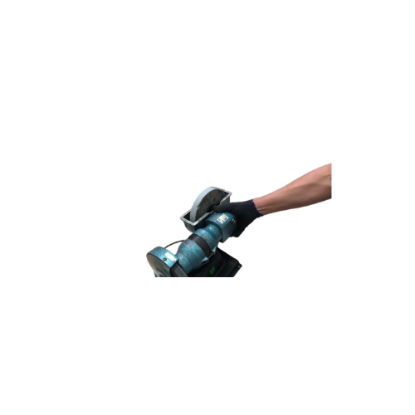
Các yếu tố ảnh hưởng đến an toàn lao động khi vận hành máy mài đá để bàn
A. Điều kiện thời tiết ảnh hưởng như thế nào đến việc vận hành máy mài đá để bàn
Điều kiện thời tiết có thể ảnh hưởng đáng kể đến việc vận hành máy mài đá để bàn (Bench grinder machine). Máy mài đá thường được sử dụng trong môi trường công nghiệp hoặc xây dựng, nơi mà điều kiện thời tiết có thể thay đổi và ảnh hưởng đến hiệu suất của máy.
Trong những điều kiện thời tiết ẩm ướt hoặc mưa, có nguy cơ tăng đáng kể về sự bám đọng của bụi và bất kỳ chất lỏng nào trên bề mặt máy mài đá.

Slide 22
Các yếu tố ảnh hưởng đến an toàn lao động khi vận hành máy mài đá để bàn
B. Môi trường làm việc ảnh hưởng như thế nào đến việc vận hành máy mài đá để bàn
Môi trường làm việc có thể ảnh hưởng đáng kể đến việc vận hành máy mài đá để bàn (Bench grinder machine). Đầu tiên, một môi trường làm việc ẩm ướt hoặc có nhiều bụi có thể làm giảm hiệu suất của máy mài đá.
Bụi và độ ẩm có thể làm giảm độ bám dính của bánh mài, gây ra sự trượt và không đạt được kết quả mài mong muốn.

Slide 23
Các yếu tố ảnh hưởng đến an toàn lao động khi vận hành máy mài đá để bàn
C. Tình trạng kỹ thuật của máy mài đá để bàn ảnh hưởng như thế nào đến việc vận hành máy mài đá để bàn
Tình trạng kỹ thuật của máy mài đá để bàn (Bench grinder machine) có ảnh hưởng rất lớn đến việc vận hành và an toàn của máy. Đầu tiên, nếu máy mài đá không được bảo trì định kỳ hoặc bị hỏng, có nguy cơ cao gây ra các sự cố hoặc tai nạn trong quá trình sử dụng.
Các bánh mài không đều, hệ thống truyền động không hoạt động tốt hoặc các bộ phận khác bị hư hỏng có thể dẫn đến các vấn đề an toàn nghiêm trọng.

Slide 24
Các yếu tố ảnh hưởng đến an toàn lao động khi vận hành máy mài đá để bàn
D. Kiến thức an toàn và kỹ năng của người lao động ảnh hưởng như thế nào đến việc vận hành máy mài đá để bàn
Đầu tiên, người lao động cần có hiểu biết về các nguy cơ tiềm ẩn và các biện pháp an toàn khi làm việc gần máy mài đá, bao gồm cách sử dụng đúng các thiết bị bảo hộ cá nhân như kính bảo hộ, mặt nạ, bao tay và quần áo bảo hộ.
Bên cạnh đó, kỹ năng vận hành máy mài đá cũng rất quan trọng. Người lao động cần biết cách điều chỉnh và sử dụng máy mài đá một cách chính xác để đảm bảo an toàn cho bản thân và người khác trong xưởng.

Slide 25
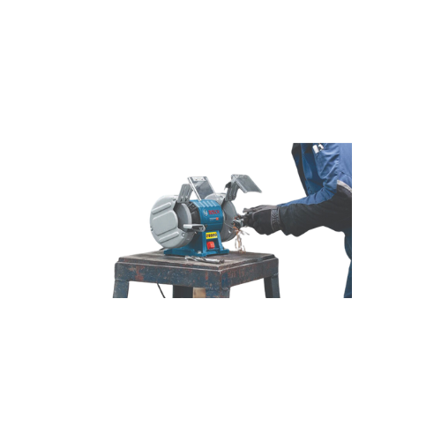
Đào tạo an toàn lao động về kỹ năng vận hành máy mài đá để bàn an toàn
A. Tại sao người vận hành máy mài đá để bàn cần phải được đào tạo an toàn lao động:
Người vận hành máy mài đá để bàn cần được đào tạo về an toàn lao động vì nhiều lý do quan trọng. Đầu tiên, đào tạo an toàn lao động giúp người vận hành nhận thức được các nguy cơ tiềm ẩn liên quan đến việc làm việc gần máy mài đá.
Bao gồm nhận biết các nguy hiểm có thể xảy ra như va đập, cắt, mài và các vấn đề khác có thể gây nguy hiểm cho sức khỏe và an toàn của họ.

Slide 26
Đào tạo an toàn lao động về kỹ năng vận hành máy mài đá để bàn an toàn
B. Huấn luyện an toàn lao động vận hành máy mài đá để bàn ở đâu?
An Toàn Nam Việt là trung tâm chuyên huấn luyện an toàn lao động uy tín và chất lượng ở Việt Nam hiện nay. Với các buổi huấn luyện an toàn lao động được diễn ra liên tục tại các xưởng sản xuất, nhà máy hoặc công trường xây dựng trên khắp cả nước (63 tỉnh thành tại Việt Nam).
Đảm bảo cho việc huấn luyện được hiệu quả, An Toàn Nam Việt chuẩn bị cẩn thận, tỉ mỉ từng tí một dù là nhỏ nhất. Từ việc chuẩn bị công cụ, dụng cụ, thiết bị giảng dạy đến giáo trình, tài liệu, âm thanh, ánh sáng.

Slide 27
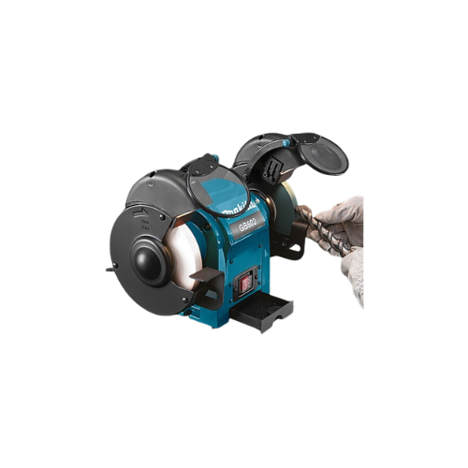
Ý nghĩa của an toàn lao động trong việc vận hành máy mài đá để bàn
A. Tầm quan trọng của việc duy trì an toàn lao động trong vận hành máy mài đá để bàn
Việc duy trì an toàn lao động trong vận hành máy mài đá để bàn (Bench grinder machine) là rất quan trọng vì nó liên quan đến sự an toàn và sức khỏe của nhân viên cũng như sự hiệu quả của quá trình làm việc.
Đầu tiên, việc áp dụng các biện pháp an toàn thích hợp giúp giảm thiểu nguy cơ tai nạn và chấn thương trong quá trình vận hành máy mài đá. Các biện pháp này có thể bao gồm sử dụng đúng thiết bị bảo hộ cá nhân như kính bảo hộ, mặt nạ, bao tay và quần áo bảo hộ.

Slide 28
Ý nghĩa của an toàn lao động trong việc vận hành máy mài đá để bàn
B. Biện pháp an toàn quan trọng cần nắm được trước khi vận hành máy mài đá để bàn
Trước khi vận hành máy mài đá để bàn (Bench grinder machine), việc nắm được các biện pháp an toàn là rất quan trọng để đảm bảo sự an toàn và hiệu quả trong quá trình làm việc.
Đầu tiên, người vận hành cần kiểm tra kỹ thuật của máy, bao gồm kiểm tra các bánh mài và các bộ phận khác để đảm bảo chúng hoạt động đúng cách và không có sự cố kỹ thuật nào xảy ra.

Slide 29
Cảm ơn các bạn đã theo dõi
Mọi thắc mắc về bài giảng xin liên hệ với chúng tôi theo thông tin bên dưới:
CÔNG TY TNHH HUẤN LUYỆN AN TOÀN VÀ QUAN TRẮC MÔI TRƯỜNG NAM VIỆT (AN TOÀN NAM VIỆT)
Địa chỉ: Lầu 2, số 655 Đường Điện Biên Phủ, Phường 25, Quận Bình Thạnh, Thành phố Hồ Chí Minh, Việt Nam
Hotline 0908.111.791
Website https://antoannamviet.com/
Email: Lienhe@antoannamviet.com

